Slide 1



Slide 2


Beyond The Blocks
Beyond The Blocks
Korlátlanul csapat

Slide 3
Beyond The Blocks
A játékról
Beyond The Blocks
Játékmenet:
2szakasz,
1szakasz:bevezetö, alapok elsajátítása
2szakasz:hardmode on, nehezitések
Korlátlanul csapat

Slide 4

Beyond The Blocks
Játékmenet:
2szakasz,
1szakasz:bevezetö, alapok elsajátítása
2szakasz:hardmode on, nehezitések

Slide 5
Beyond The Blocks
Játékmenet:
2szakasz,
1szakasz:bevezetö, alapok elsajátítása
2szakasz:hardmode on, nehezitések

Slide 6
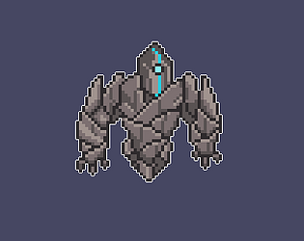
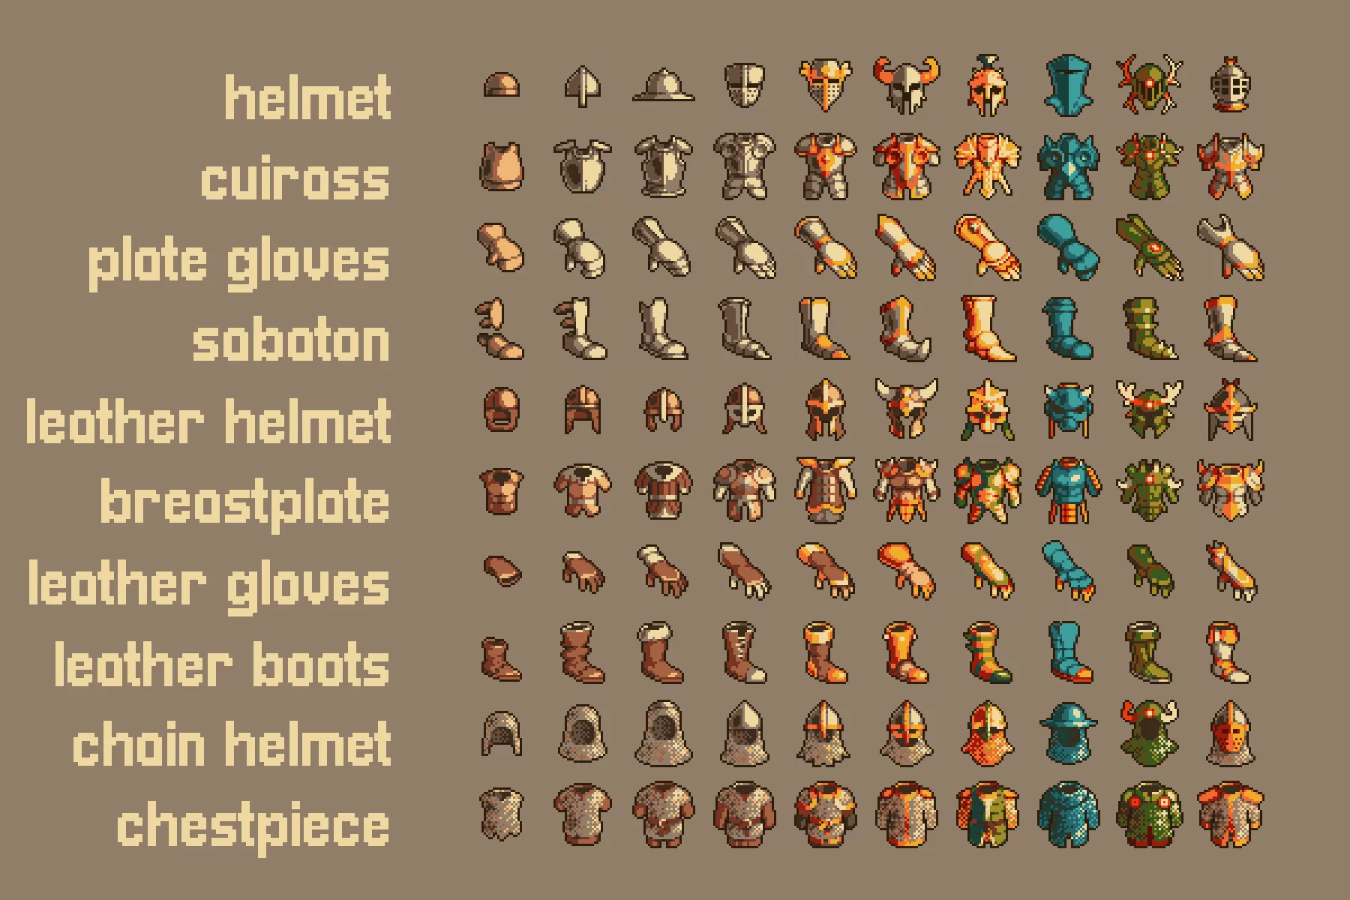

Beyond The Blocks
cél:
Folyamatos fejlődés,
Túlélés, gyűjtögetés,
Boss,

Slide 7
Beyond The Blocks
Tervek:
Alapok ,kezdetleges felületet, fejlesztés

Slide 8
Beyond The Blocks
Korlátlanul csapat

